Slide 1
xpath
联想教育

Slide 2

为什么要学习xpath
什么是xpath
如何使用xpath

Slide 3

为什么要学习xpath
什么是xpath
如何使用xpath

Slide 4

为什么要学习xpath
前面我们介绍了 BeautifulSoup 的用法，这个已经是非常强大的库了，不过还有一些比较流行的解析库，例如 lxml，使用的是 Xpath 语法，同样是效率比较高的解析方法。如果大家对 BeautifulSoup 使用不太习惯的话，可以尝试下 Xpath。

Slide 5

为什么要学习xpath
XPath在Python的爬虫学习中，起着举足轻重的地位，对比正则表达式 re两者可以完成同样的工作，实现的功能也差不多，但XPath明显比re具有优势，在网页分析上使re退居二线。

Slide 6

为什么要学习xpath
什么是xpath
如何使用xpath

Slide 7
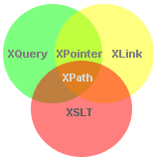
什么是xpath
xpath简介：
XPath即为XML路径语言（XML Path Language），它是一种用来确定XML文档中某部分位置的语言。
XPath基于XML的树状结构，提供在数据结构树中找寻节点的能力。起初XPath的提出的初衷是将其作为一个通用的、介于XPointer与XSL间的语法模型。但是XPath很快的被开发者采用来当作小型查询语言。

Slide 8

什么是xpath
什么是xpath：
1
XPath 使用路径表达式在 XML 文档中进行导航
2
XPath 包含一个标准函数库
3
XPath 是 XSLT 中的主要元素
4
XPath 是一个 W3C 标准

Slide 9
什么是xpath
XPath 路径表达式
XPath 使用路径表达式来选取 XML 文档中的节点或者节点集。这些路径表达式和我们在常规的电脑文件系统中看到的表达式非常相似。

Slide 10
什么是xpath
XPath 标准函数
XPath 含有超过 100 个内建的函数。这些函数用于字符串值、数值、日期和时间比较、节点和 QName 处理、序列处理、逻辑值等等。

Slide 11

为什么要学习xpath
什么是xpath
如何使用xpath

Slide 12

xpath解析原理
01
实例化一个etree的对象，且需要将被解析的页面源码数据加载到该对象中。
02
调用etree对象中的xpath方法结合着xpath表达式实现标签的定位和内容的捕获。

Slide 13
基本语法格式

Slide 14
XML 实例文档
我们将在下面的例子中使用这个 XML 文档。
<?xml version="1.0" encoding="UTF-8"?>
<bookstore>
<book>
<title lang="eng">Harry Potter</title>
<price>29.99</price>
</book>
<book>
<title lang="eng">Learning XML</title>
<price>39.95</price>
</book>
</bookstore>

Slide 15
选取节点
XPath 使用路径表达式在 XML 文档中选取节点。节点是通过沿着路径或者 step 来选取的。 下面列出了最有用的路径表达式：
表达式 | 描述
nodename | 选取此节点的所有子
/ | 从根节点选取（取子节点）。
// | 从匹配选择的当前节点选择文档中的节点，而不考虑它们的位置（取子孙节点）。
. | 选取当前节点。
.. | 选取当前节点的父节点。
@ | 选取属性。

Slide 16
选取节点
在下面的表格中，我们已列出了一些路径表达式以及表达式的结果：
路径表达式 | 结果
bookstore | 选取 bookstore 元素的所有子节点。
/bookstore | 选取根元素 bookstore。 注释：假如路径起始于正斜杠( / )，则此路径始终代表到某元素的绝对路径！
bookstore/book | 选取属于 bookstore 的子元素的所有 book 元素。
//book | 选取所有 book 子元素，而不管它们在文档中的位置。
bookstore//book | 选择属于 bookstore 元素的后代的所有 book 元素，而不管它们位于 bookstore 之下的什么位置。
//@lang | 选取名为 lang 的所有属性。

Slide 17
谓语（Predicates）
谓语用来查找某个特定的节点或者包含某个指定的值的节点。
谓语被嵌在方括号中。
在下面的表格中，我们列出了带有谓语的一些路径表达式，以及表达式的结果：
路径表达式 | 结果
/bookstore/book[1] | 选取属于 bookstore 子元素的第一个 book 元素。
/bookstore/book[last()] | 选取属于 bookstore 子元素的最后一个 book 元素。
/bookstore/book[last()-1] | 选取属于 bookstore 子元素的倒数第二个 book 元素。
/bookstore/book[position()<3] | 选取最前面的两个属于 bookstore 元素的子元素的 book 元素。
//title[@lang] | 选取所有拥有名为 lang 的属性的 title 元素。
//title[@lang='eng'] | 选取所有 title 元素，且这些元素拥有值为 eng 的 lang 属性。
/bookstore/book[price>35.00] | 选取 bookstore 元素的所有 book 元素，且其中的 price 元素的值须大于 35.00。
/bookstore/book[price>35.00]//title | 选取 bookstore 元素中的 book 元素的所有 title 元素，且其中的 price 元素的值须大于 35.00。

Slide 18
选取未知节点
XPath 通配符可用来选取未知的 XML 元素。
通配符 | 描述
* | 匹配任何元素节点。
@* | 匹配任何属性节点。
node() | 匹配任何类型的节点。
在下面的表格中，我们列出了一些路径表达式，以及这些表达式的结果：
路径表达式 | 结果
/bookstore/* | 选取 bookstore 元素的所有子元素。
//* | 选取文档中的所有元素。
//title[@*] | 选取所有带有属性的 title 元素。
Notes:
代码：AndroidDataStorage

Slide 19
选取若干路径
通过在路径表达式中使用"|"运算符，您可以选取若干个路径。
在下面的表格中，我们列出了一些路径表达式，以及这些表达式的结果：
路径表达式 | 结果
//book/title | //book/price | 选取 book 元素的所有 title 和 price 元素。
//title | //price | 选取文档中的所有 title 和 price 元素。
/bookstore/book/title | //price | 选取属于 bookstore 元素的 book 元素的所有 title 元素，以及文档中所有的 price 元素。

Slide 20
案例

Slide 21
本地test.html
<html lang="en">
<head>
<meta charset="UTF-8" />
<title>测试bs4</title>
</head>
<body>
<div>
<p>百里守约</p>
</div>
<div class="song">
<p>李清照</p>
<p>王安石</p>
<p>苏轼</p>
<p>柳宗元</p>
<a href="http://www.song.com/" title="赵匡胤" target="_self">
<span>this is span</span>
宋朝是最强大的王朝，不是军队的强大，而是经济很强大，国民都很有钱</a>
<a href="" class="du">总为浮云能蔽日,长安不见使人愁</a>
<img src="http://www.baidu.com/meinv.jpg" alt="" />
</div>
<div class="tang">
<ul>
<li><a href="http://www.baidu.com" title="qing">清明时节雨纷纷,路上行人欲断魂,借问酒家何处有,牧童遥指杏花村</a></li>
<li><a href="http://www.163.com" title="qin">秦时明月汉时关,万里长征人未还,但使龙城飞将在,不教胡马度阴山</a></li>
<li><a href="http://www.126.com" alt="qi">岐王宅里寻常见,崔九堂前几度闻,正是江南好风景,落花时节又逢君</a></li>
<li><a href="http://www.sina.com" class="du">杜甫</a></li>
<li><a href="http://www.dudu.com" class="du">杜牧</a></li>
<li><b>杜小月</b></li>
<li><i>度蜜月</i></li>
<li><a href="http://www.haha.com" id="feng">凤凰台上凤凰游,凤去台空江自流,吴宫花草埋幽径,晋代衣冠成古丘</a></li>
</ul>
</div>
</body>
</html>

Slide 22
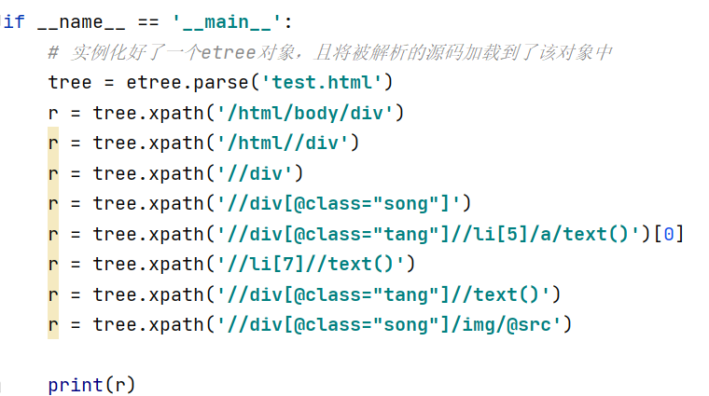
本地test.html案例

Slide 23
实战案例1
58同城

Slide 24
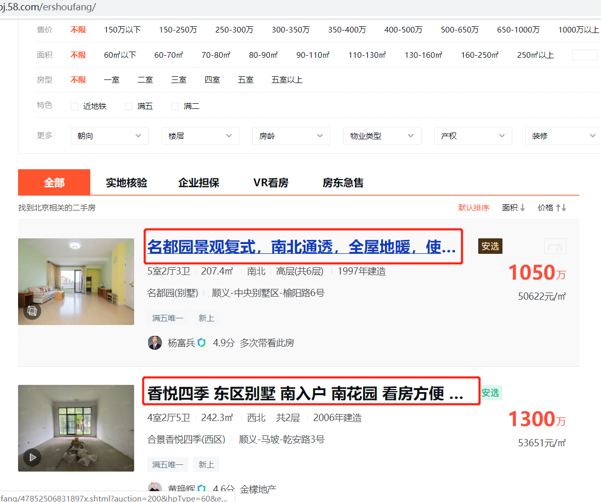
实战案例1_58同城
需求：爬取58二手房中的房源信息
https://bj.58.com/ershoufang/
获取58同城二手房页面中的各房源标题信息，做持久化存储

Slide 25

实战案例1_58同城
开发步骤：
01
爬取到页面源码数据
02
网页数据解析
03
局部解析，获取最终数据

Slide 26
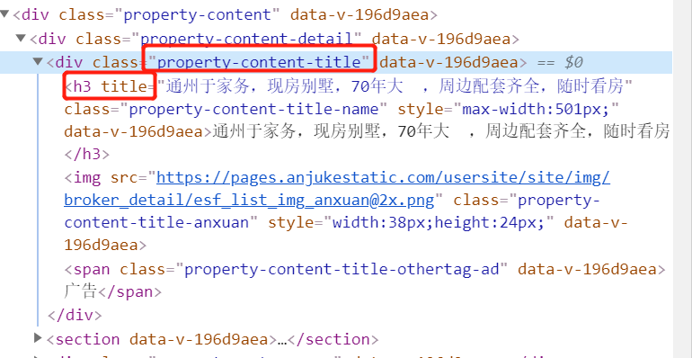
实战案例1_58同城
分析：所有房产信息标题，全部存放在<h3>标签中，每一个<h3>标签的父级标签都是<div class =“property-content-title”>。
获取到这一个<div>，即可获取<h3>标签及内部的内容

Slide 27
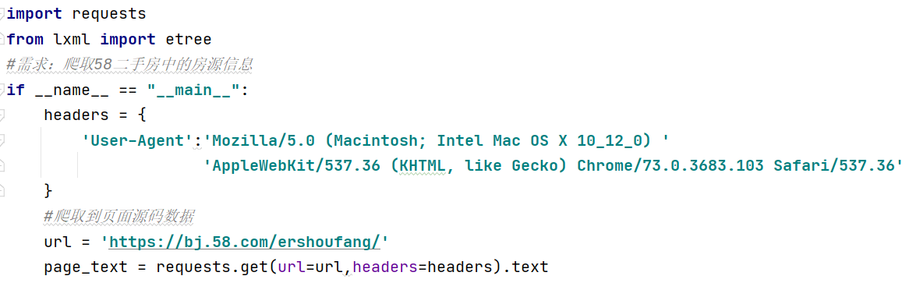
实战案例1_58同城
接下屏代码

Slide 28
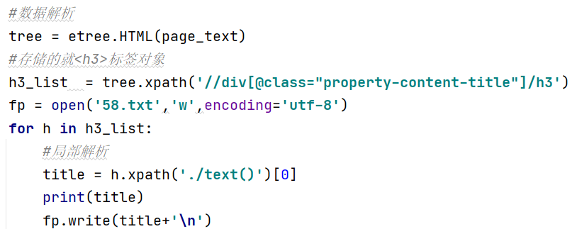
实战案例1_58同城
接上屏代码

Slide 29
实战案例2
图片下载

Slide 30

实战案例2_图片下载
需求：解析并下载网络图片
http://pic.netbian.com/4kmeinv/

Slide 31
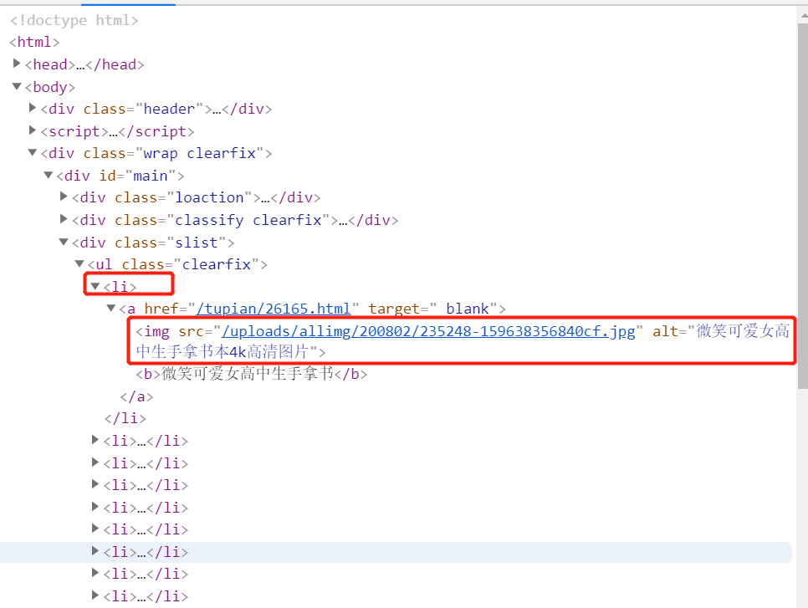
实战案例2_图片下载
页面分析：所有需要下载的图片均放置在
<ul> ---> <li> ---> <img>中。下载时可以使用图片原名称和alt属性作为文件名称。

Slide 32
实战案例2_图片下载
页面分析：所有需要下载的图片均放置在
<ul> ---> <li> ---> <a> ---> <img>中。下载时可以使用图片原名称和alt属性作为文件名称。

Slide 33
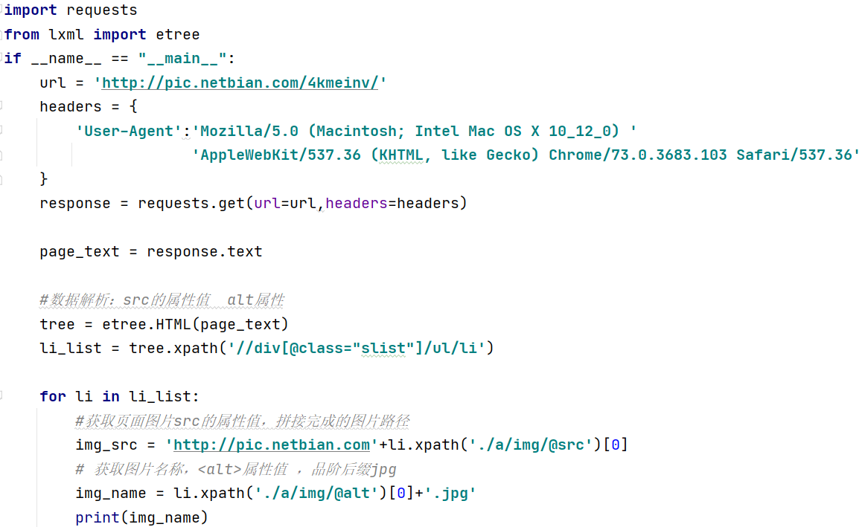
实战案例2_图片下载
1. 解析页面，获取所有图片，打印图片名称
接下屏运行结果

Slide 34
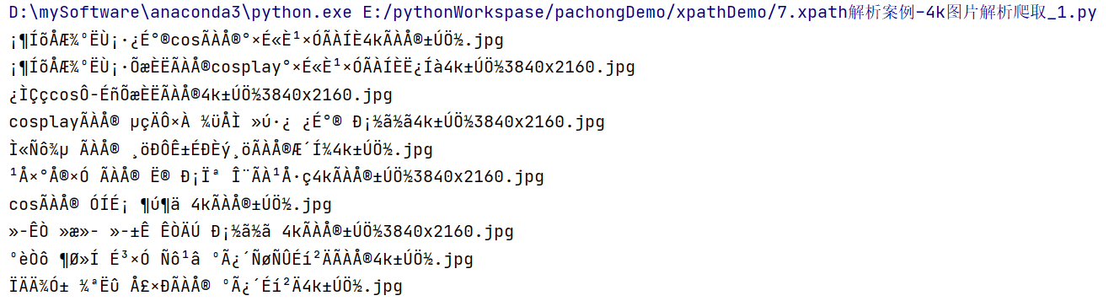
实战案例2_图片下载
打印结果：出现中文乱码
解决方式：正对出现乱码的img_name，添加编码格式
使用通用的处理中文乱码的解决方案
img_name = img_name.encode('iso-8859-1').decode('gbk')
或者直接将响应数据设置为utf-8
response.encoding = 'utf-8'

Slide 35
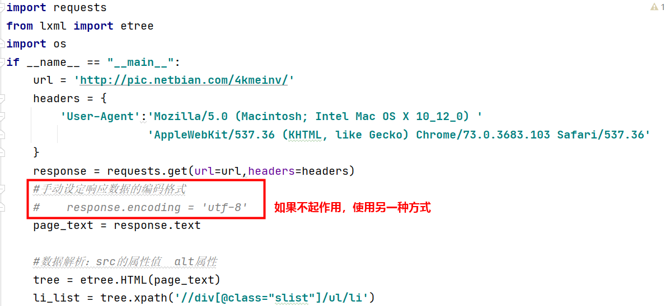
实战案例2_图片下载
1. 图片持久化存储
接下屏
代码

Slide 36
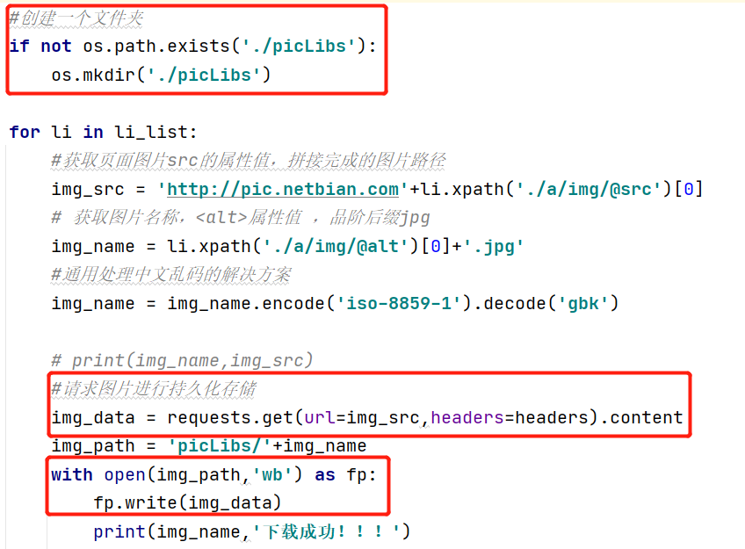
实战案例2_图片下载
接上屏代码

Slide 37
实战案例3
爬取全国城市名称

Slide 38
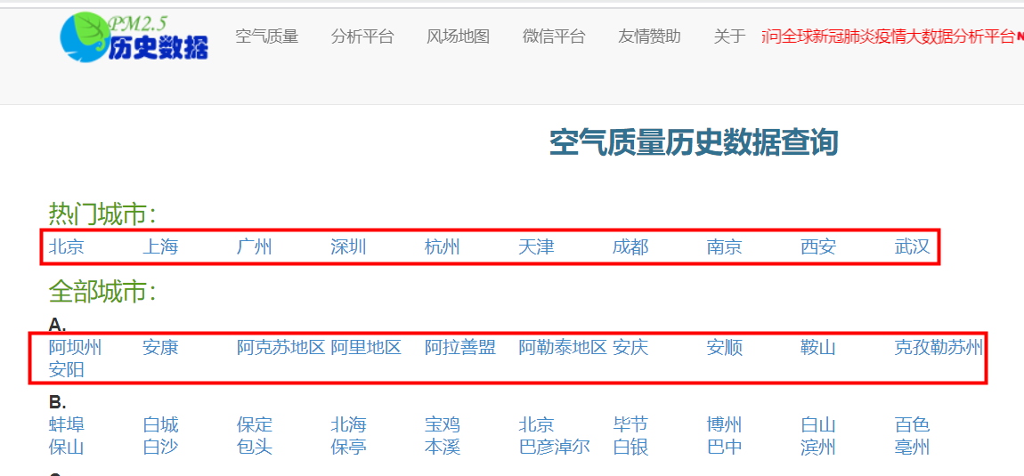
实战案例3_获取全国城市名称
需求：获取全国城市名称
https://www.aqistudy.cn/historydata/
Notes:
代码：AndroidDataStorage

Slide 39
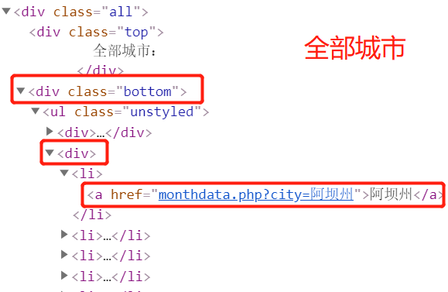
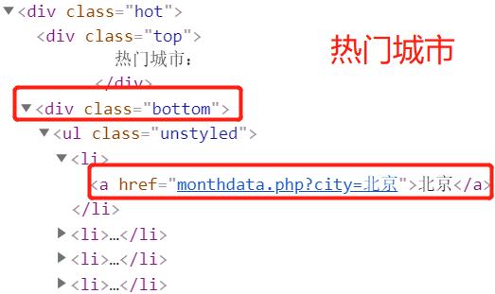
实战案例3_获取全国城市名称
页面分析：热门城市，全部城市
热门城市a标签的层级关系
div[@class="bottom"]/ul/li/
全部城市a标签的层级关系
div[@class="bottom"]/ul/div[2]/li/a
Notes:
代码：AndroidDataStorage

Slide 40
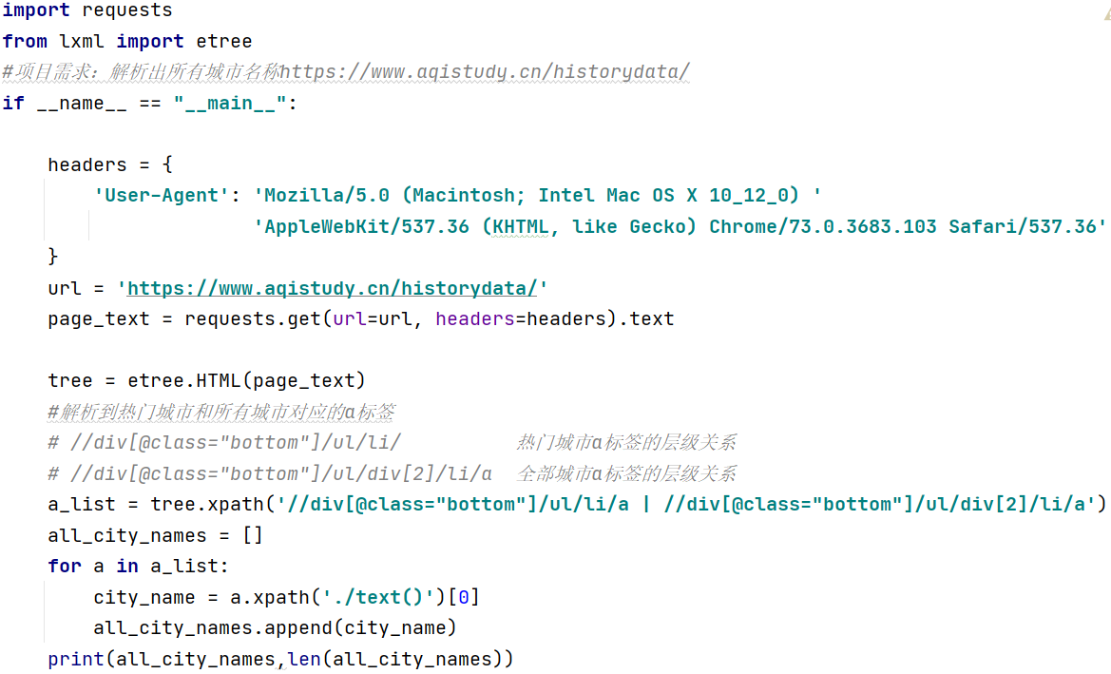
实战案例3_获取全国城市名称
代码详情：
Notes:
代码：AndroidDataStorage

